Slide 1


ỦY BAN NHÂN DÂN QUẬN LONG BIÊN
TRƯỜNG MẦM NON BẮC CẦU
Lĩnh vực phát triển nhận thức
Nhận biết tập nói: Rau bắp cải, củ su hào
Lứa tuổi: Nhà trẻ 24- 36 tháng
Giáo viên: Phạm Thị Thu Hằng

Slide 2

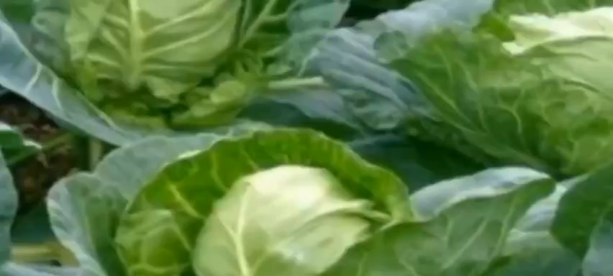

Slide 3


Các con vừa hát bài hát gì?
Bài hát nhắc đến rau gì?

Slide 4

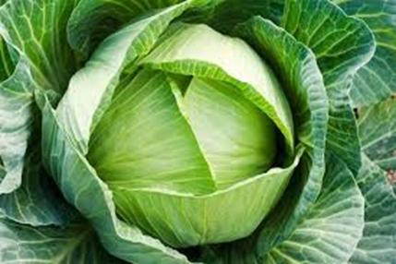
RAU BẮP CẢI

Slide 5
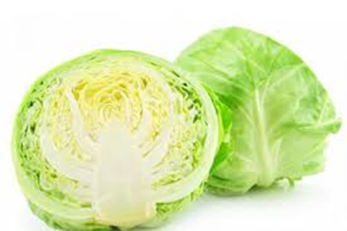
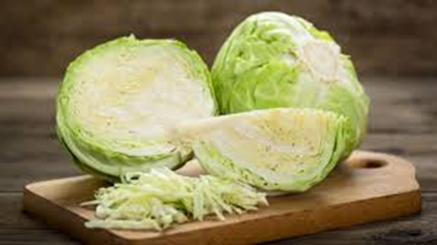
RAU BẮP CẢI

Slide 6

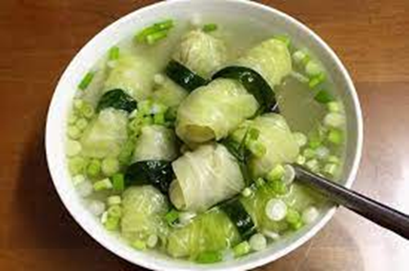
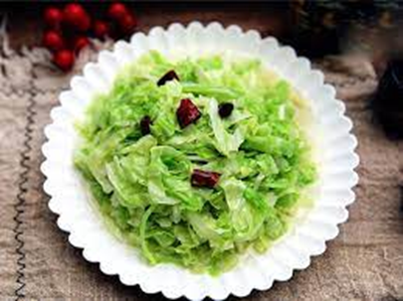
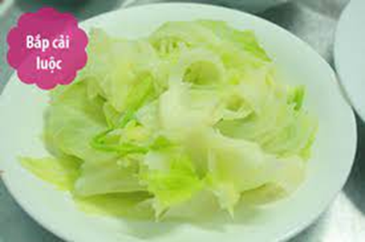
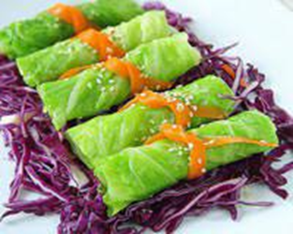
Các món ăn chế biến từ rau bắp cải

Slide 7

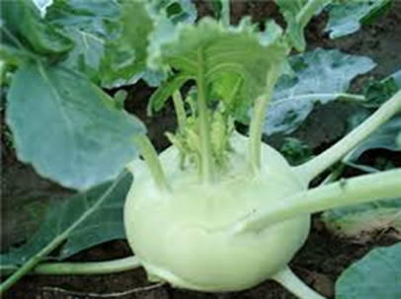
CỦ SU HÀO

Slide 8

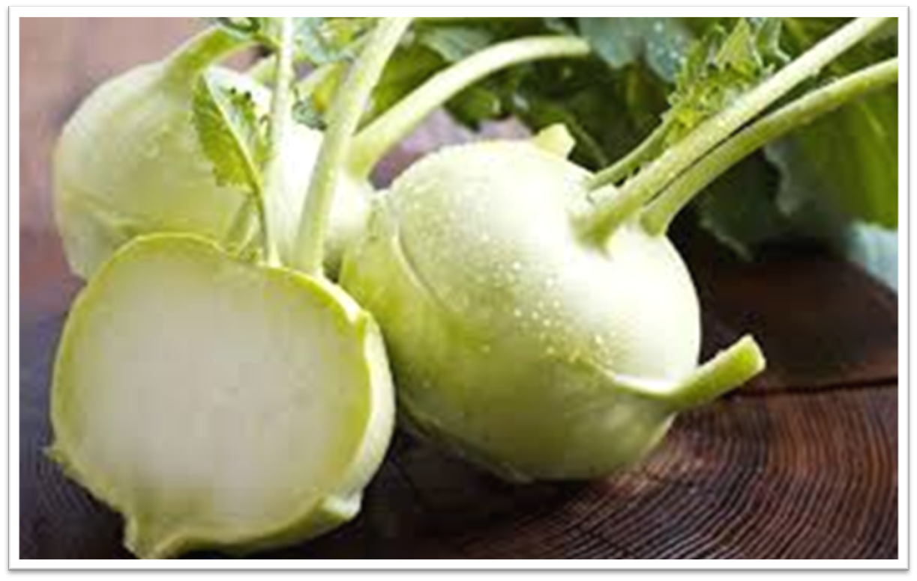

Slide 9

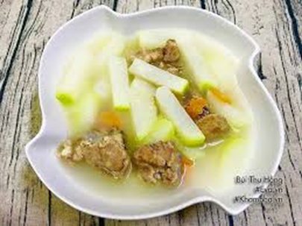
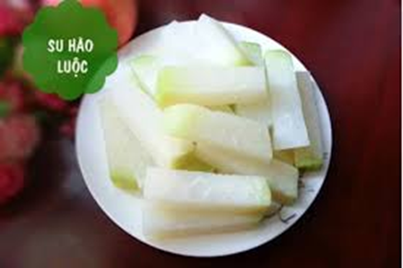
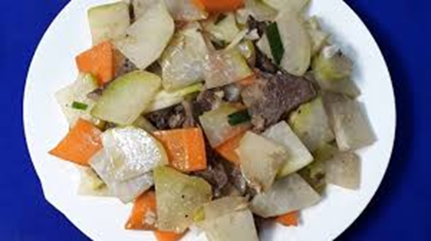
Các món ăn chế biến từ củ su hào

Slide 10

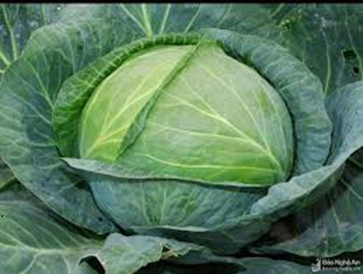
So sánh rau bắp cải và củ su hào
Rau bắp cải
Củ su hào

Slide 11

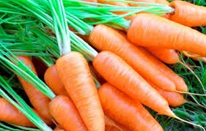
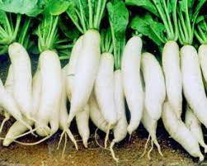
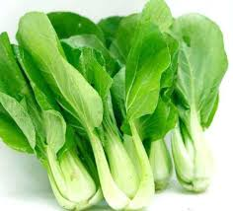
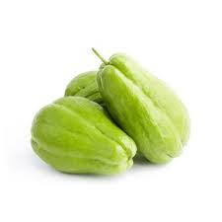
Mở rộng: Kể tên các loại rau
Củ cà rốt
Củ cải trắng
Rau cải bẹ
Quả su su

Slide 12

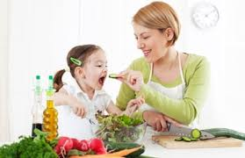
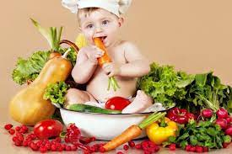
Giáo dục trẻ

Slide 13

Trò chơi: Ai tinh mắt
Cách chơi:
Trên màn hình của cô có 2 loại rau đó là rau bắp cải và củ su hào các con hãy quan sát thât kĩ xem rau nào biến mất thì các con đọc tên thât to rau đó lên nhé. Bạn nào đọc nhanh và đúng là bạn đó chiến thắng.

Slide 14


Trò chơi: Ai tinh mắt

Slide 15

Trò chơi: Đi siêu thị
Cách chơi:
Trên màn hình của cô xuất hiện một bạn đi siêu thị, bạn đã mua đươc rất nhiều các loại rau, nhưng vẫn thiếu rau bắp cải và củ su hào nữa. Các bé hãy giúp bạn tìm xem đâu là rau bắp cải và đâu là củ su hào nhé!

Slide 16

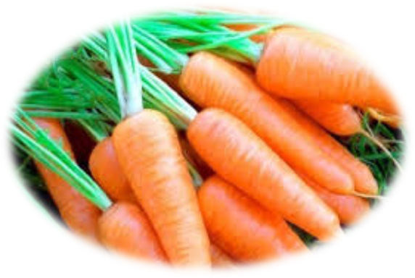
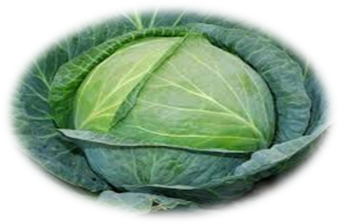
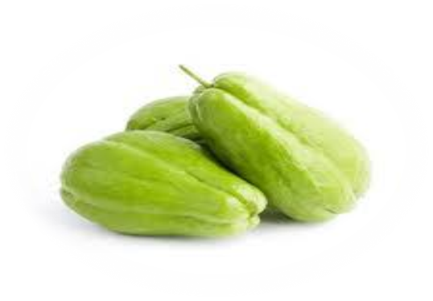
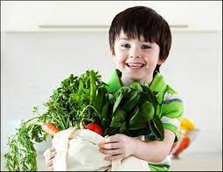
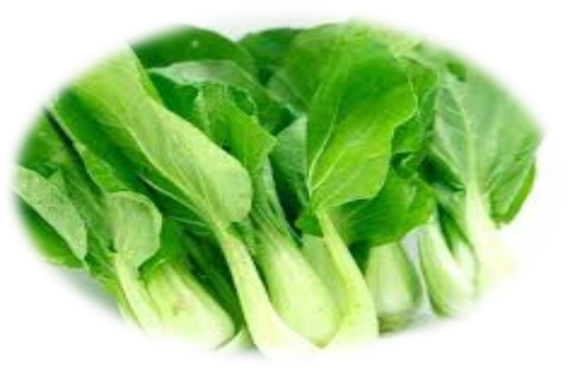
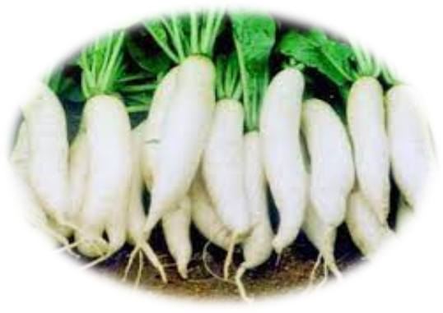
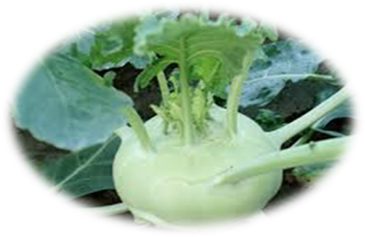
Trò chơi: Đi siêu thị

Slide 17
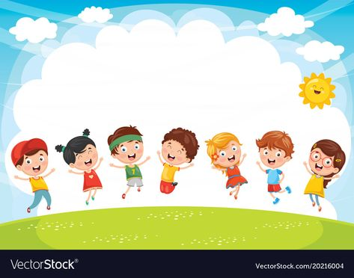
Cô chúc các con có buổi học thật vui

Slide 18
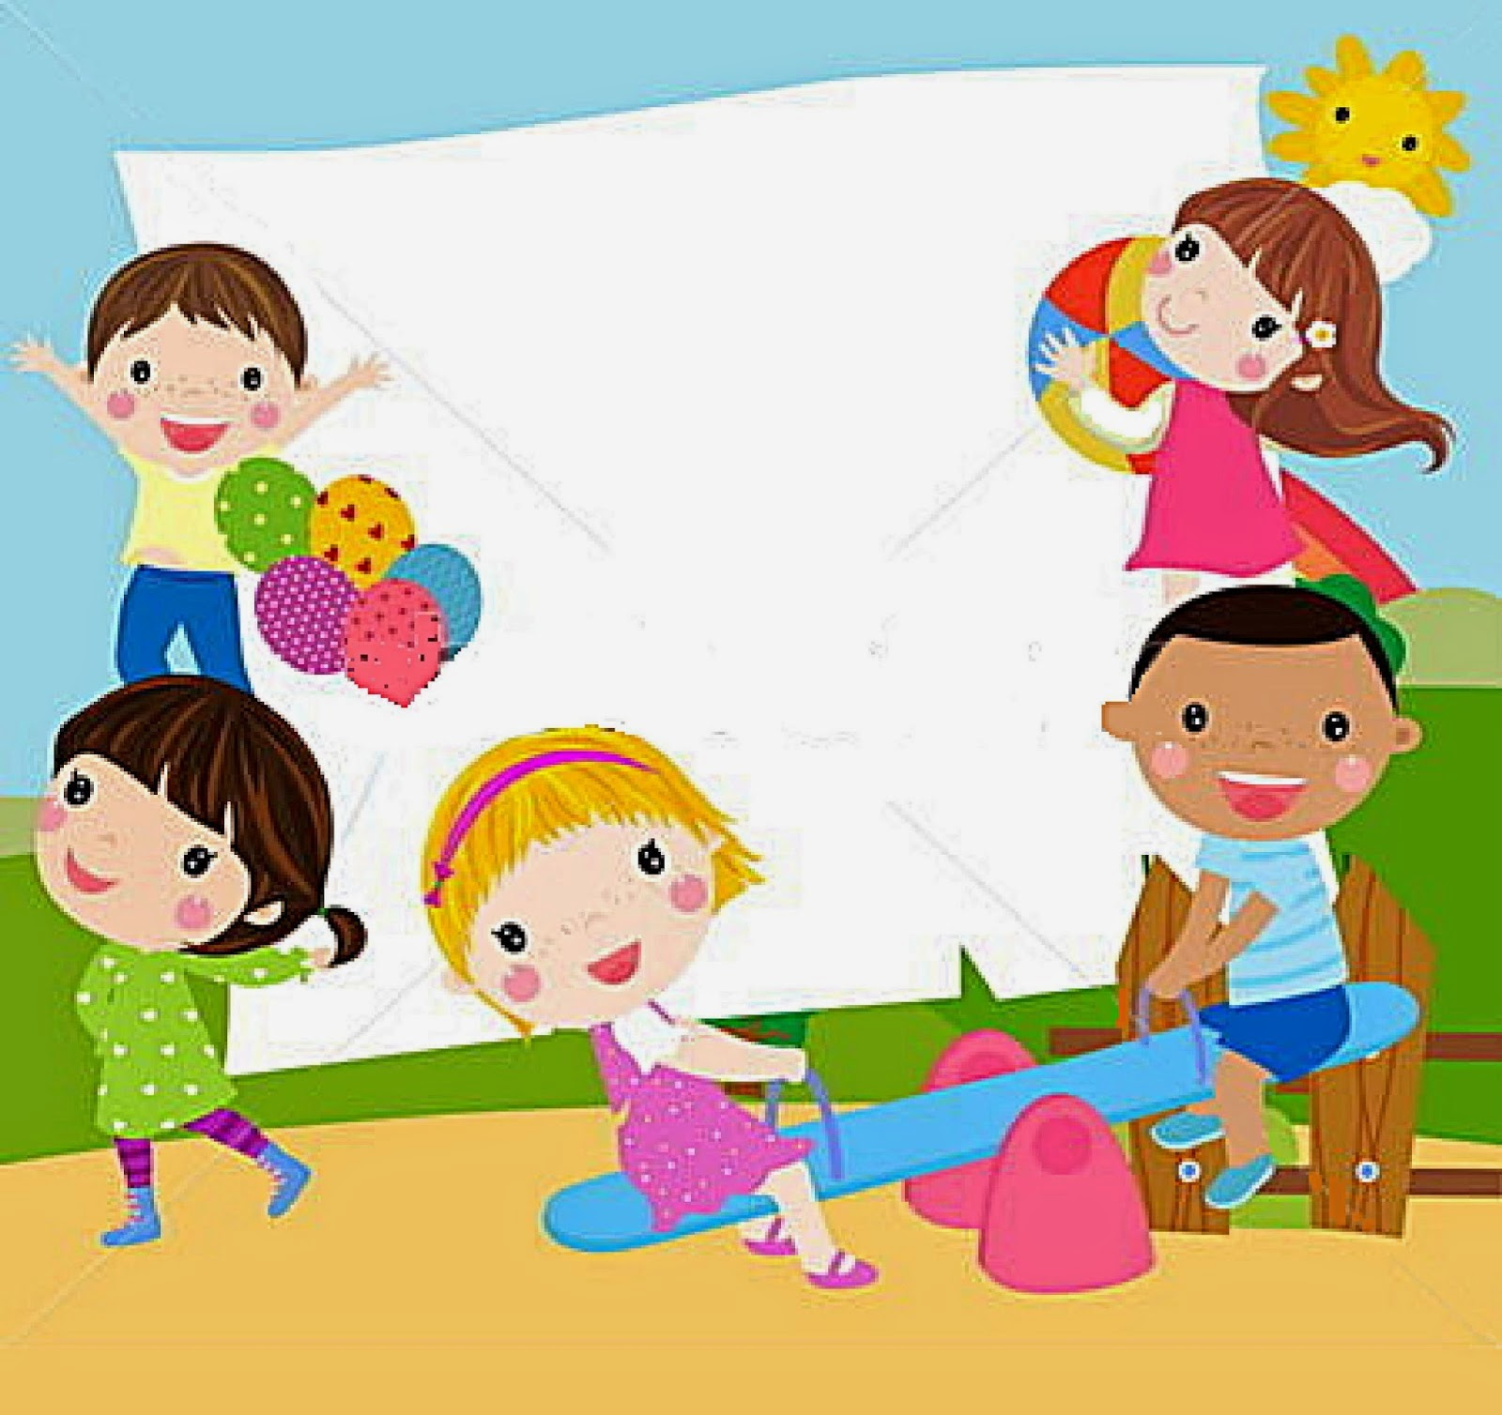
Xin chào và hẹn gặp lại

